Slide 1
Подготовила Волкова И.В.

Slide 2
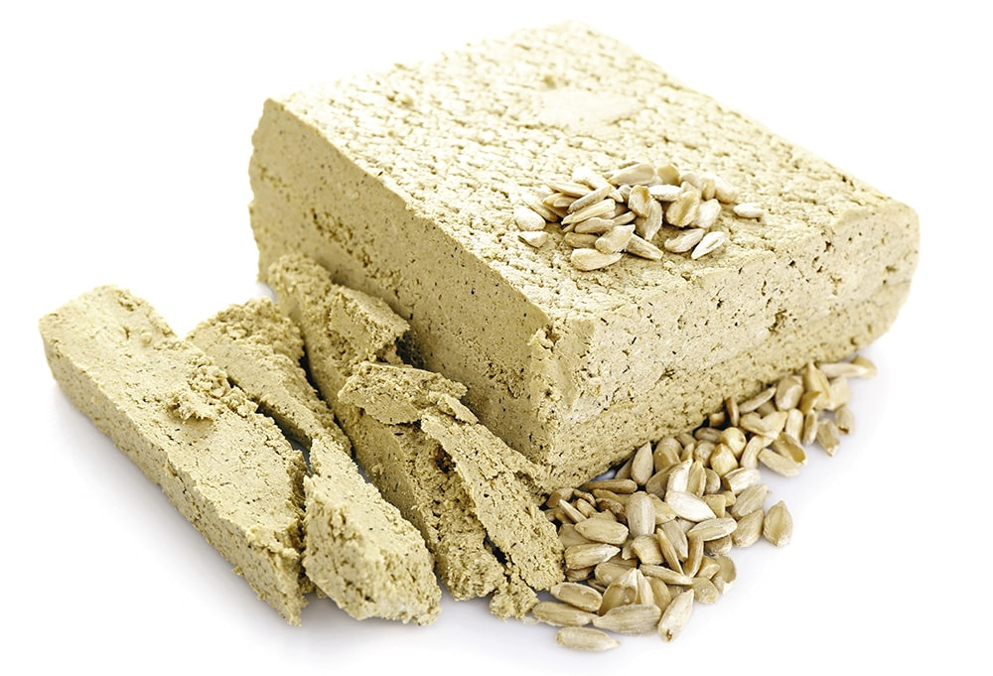
ВКУСНАЯ ХАЛВА - МАСТЕРУ ХВАЛА

Slide 3
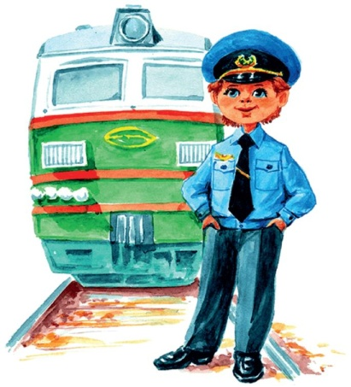
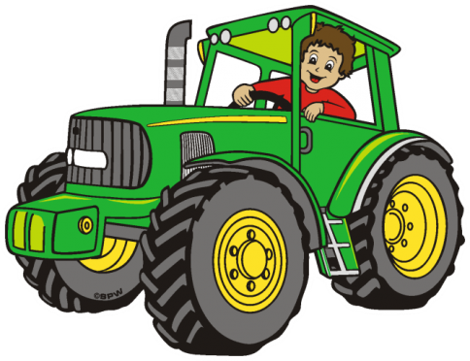
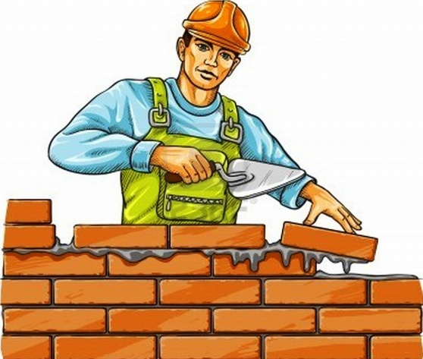
Доскажи словечко….
Поезд водит
Пашет в поле
В школе учит вас
Строит здания

Slide 4
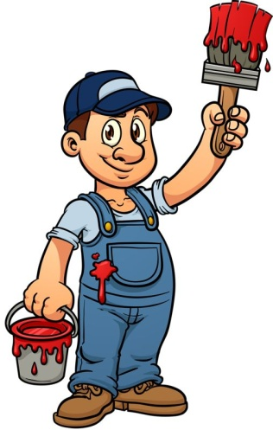
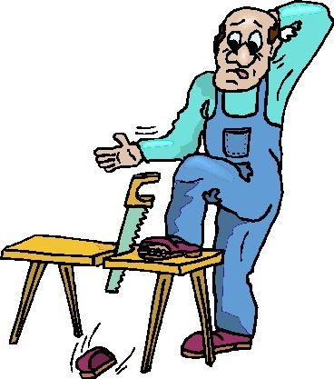
Красит стены нам
Стулья делает
Песни нам поёт
Торговлей занят

Slide 5
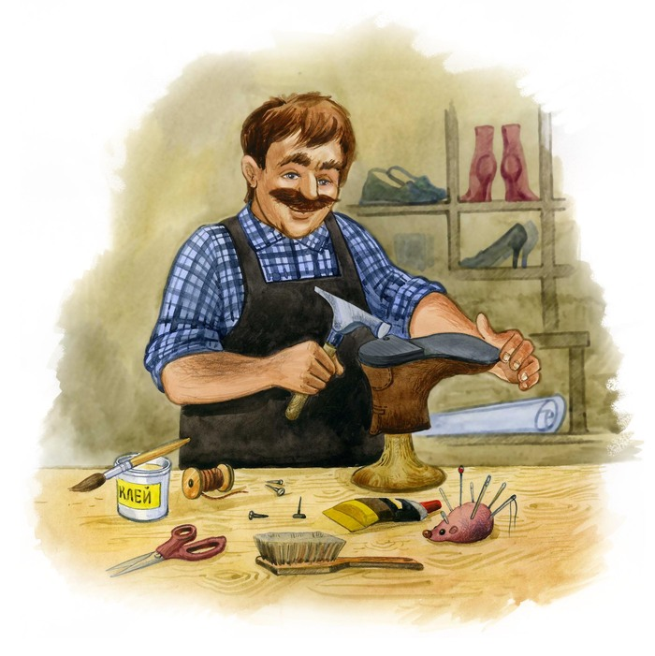
Нарисует нам
Сапоги сошьёт

Slide 7
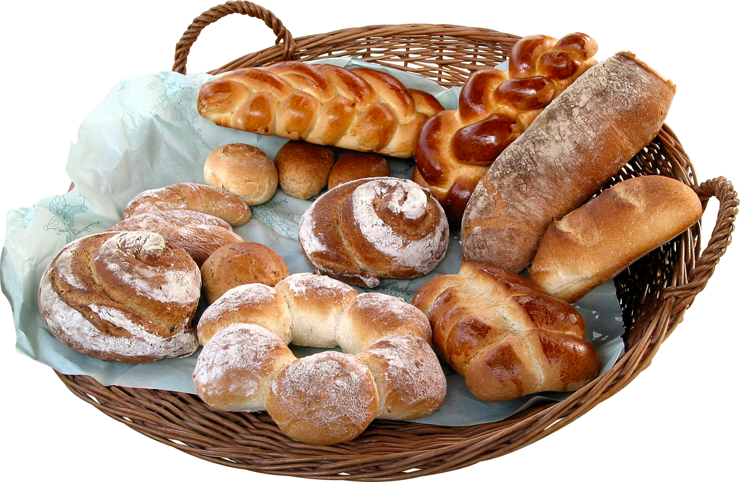
СЛОВАРНАЯ РАБОТА
изделие из теста,
сладкая выпечка;
Сдоба-

Slide 8
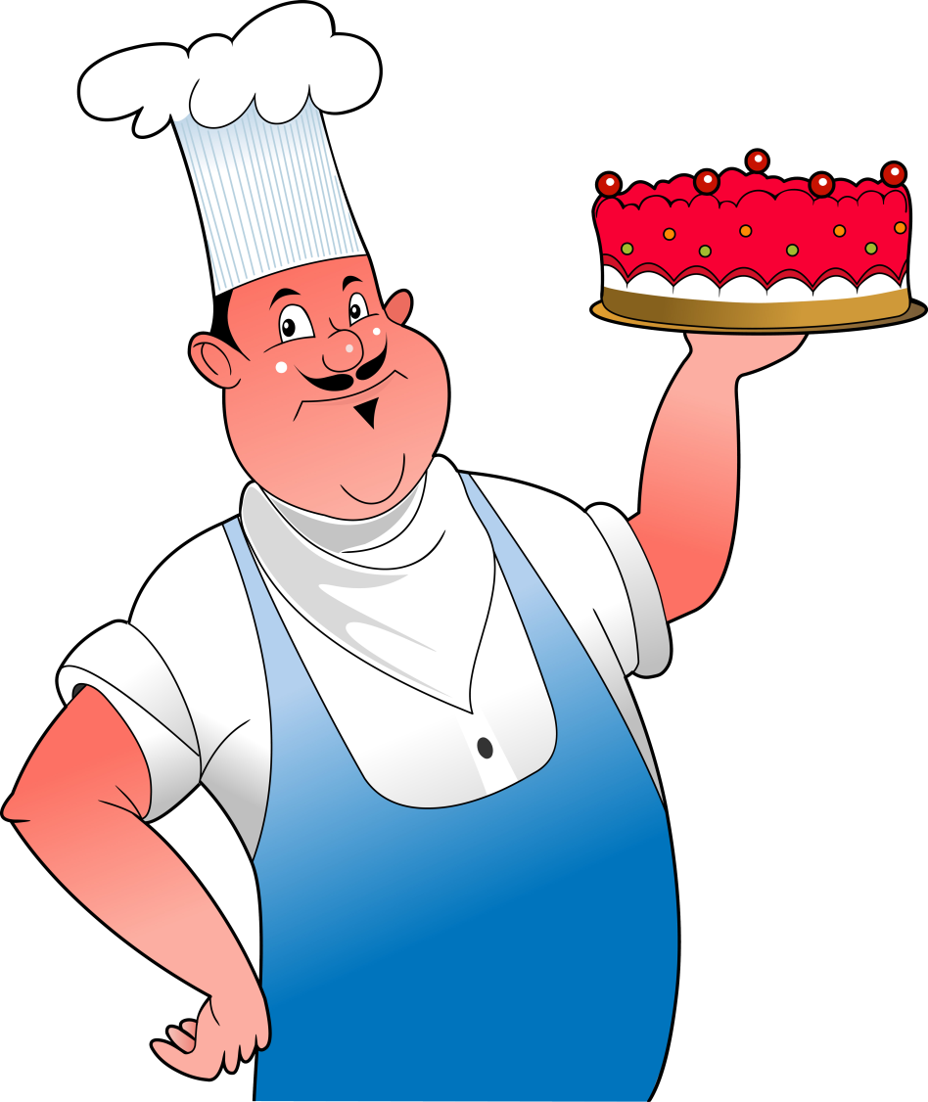
Кондитер-
название профессии,
труд которого связан
с изготовлением тортов;

Slide 9
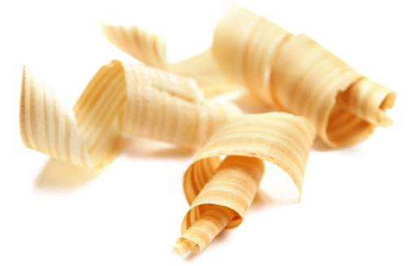
Стружка-
кусочки дерева, оставшиеся
после работы
с инструментом;

Slide 10
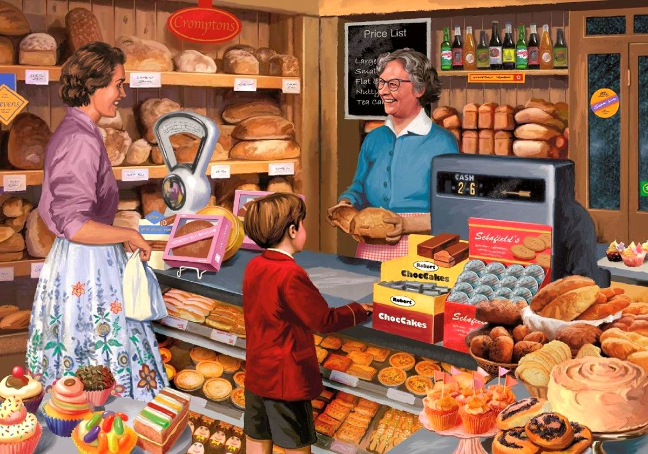
Булочная-
магазин, торгующий
хлебными изделиями

Slide 11
Чтение трудных слов
БУ-ЛОЧ-НОЙ
СТО-ЛЯР-НОЙ
СТРУЖ-КО-Ю
СКИ-ПИ-ДА-РОМ
СТЕ-КОЛЬ-ЩИК

